Slide 1
Kirjastosta kulttuurihyvinvointia
Kaikilla on oikeus kulttuurin ja taiteen kokemiseen ja tekemiseen.
Liisa hämäläinen
Vaski-johtoryhmä 13.12.2022

Slide 2
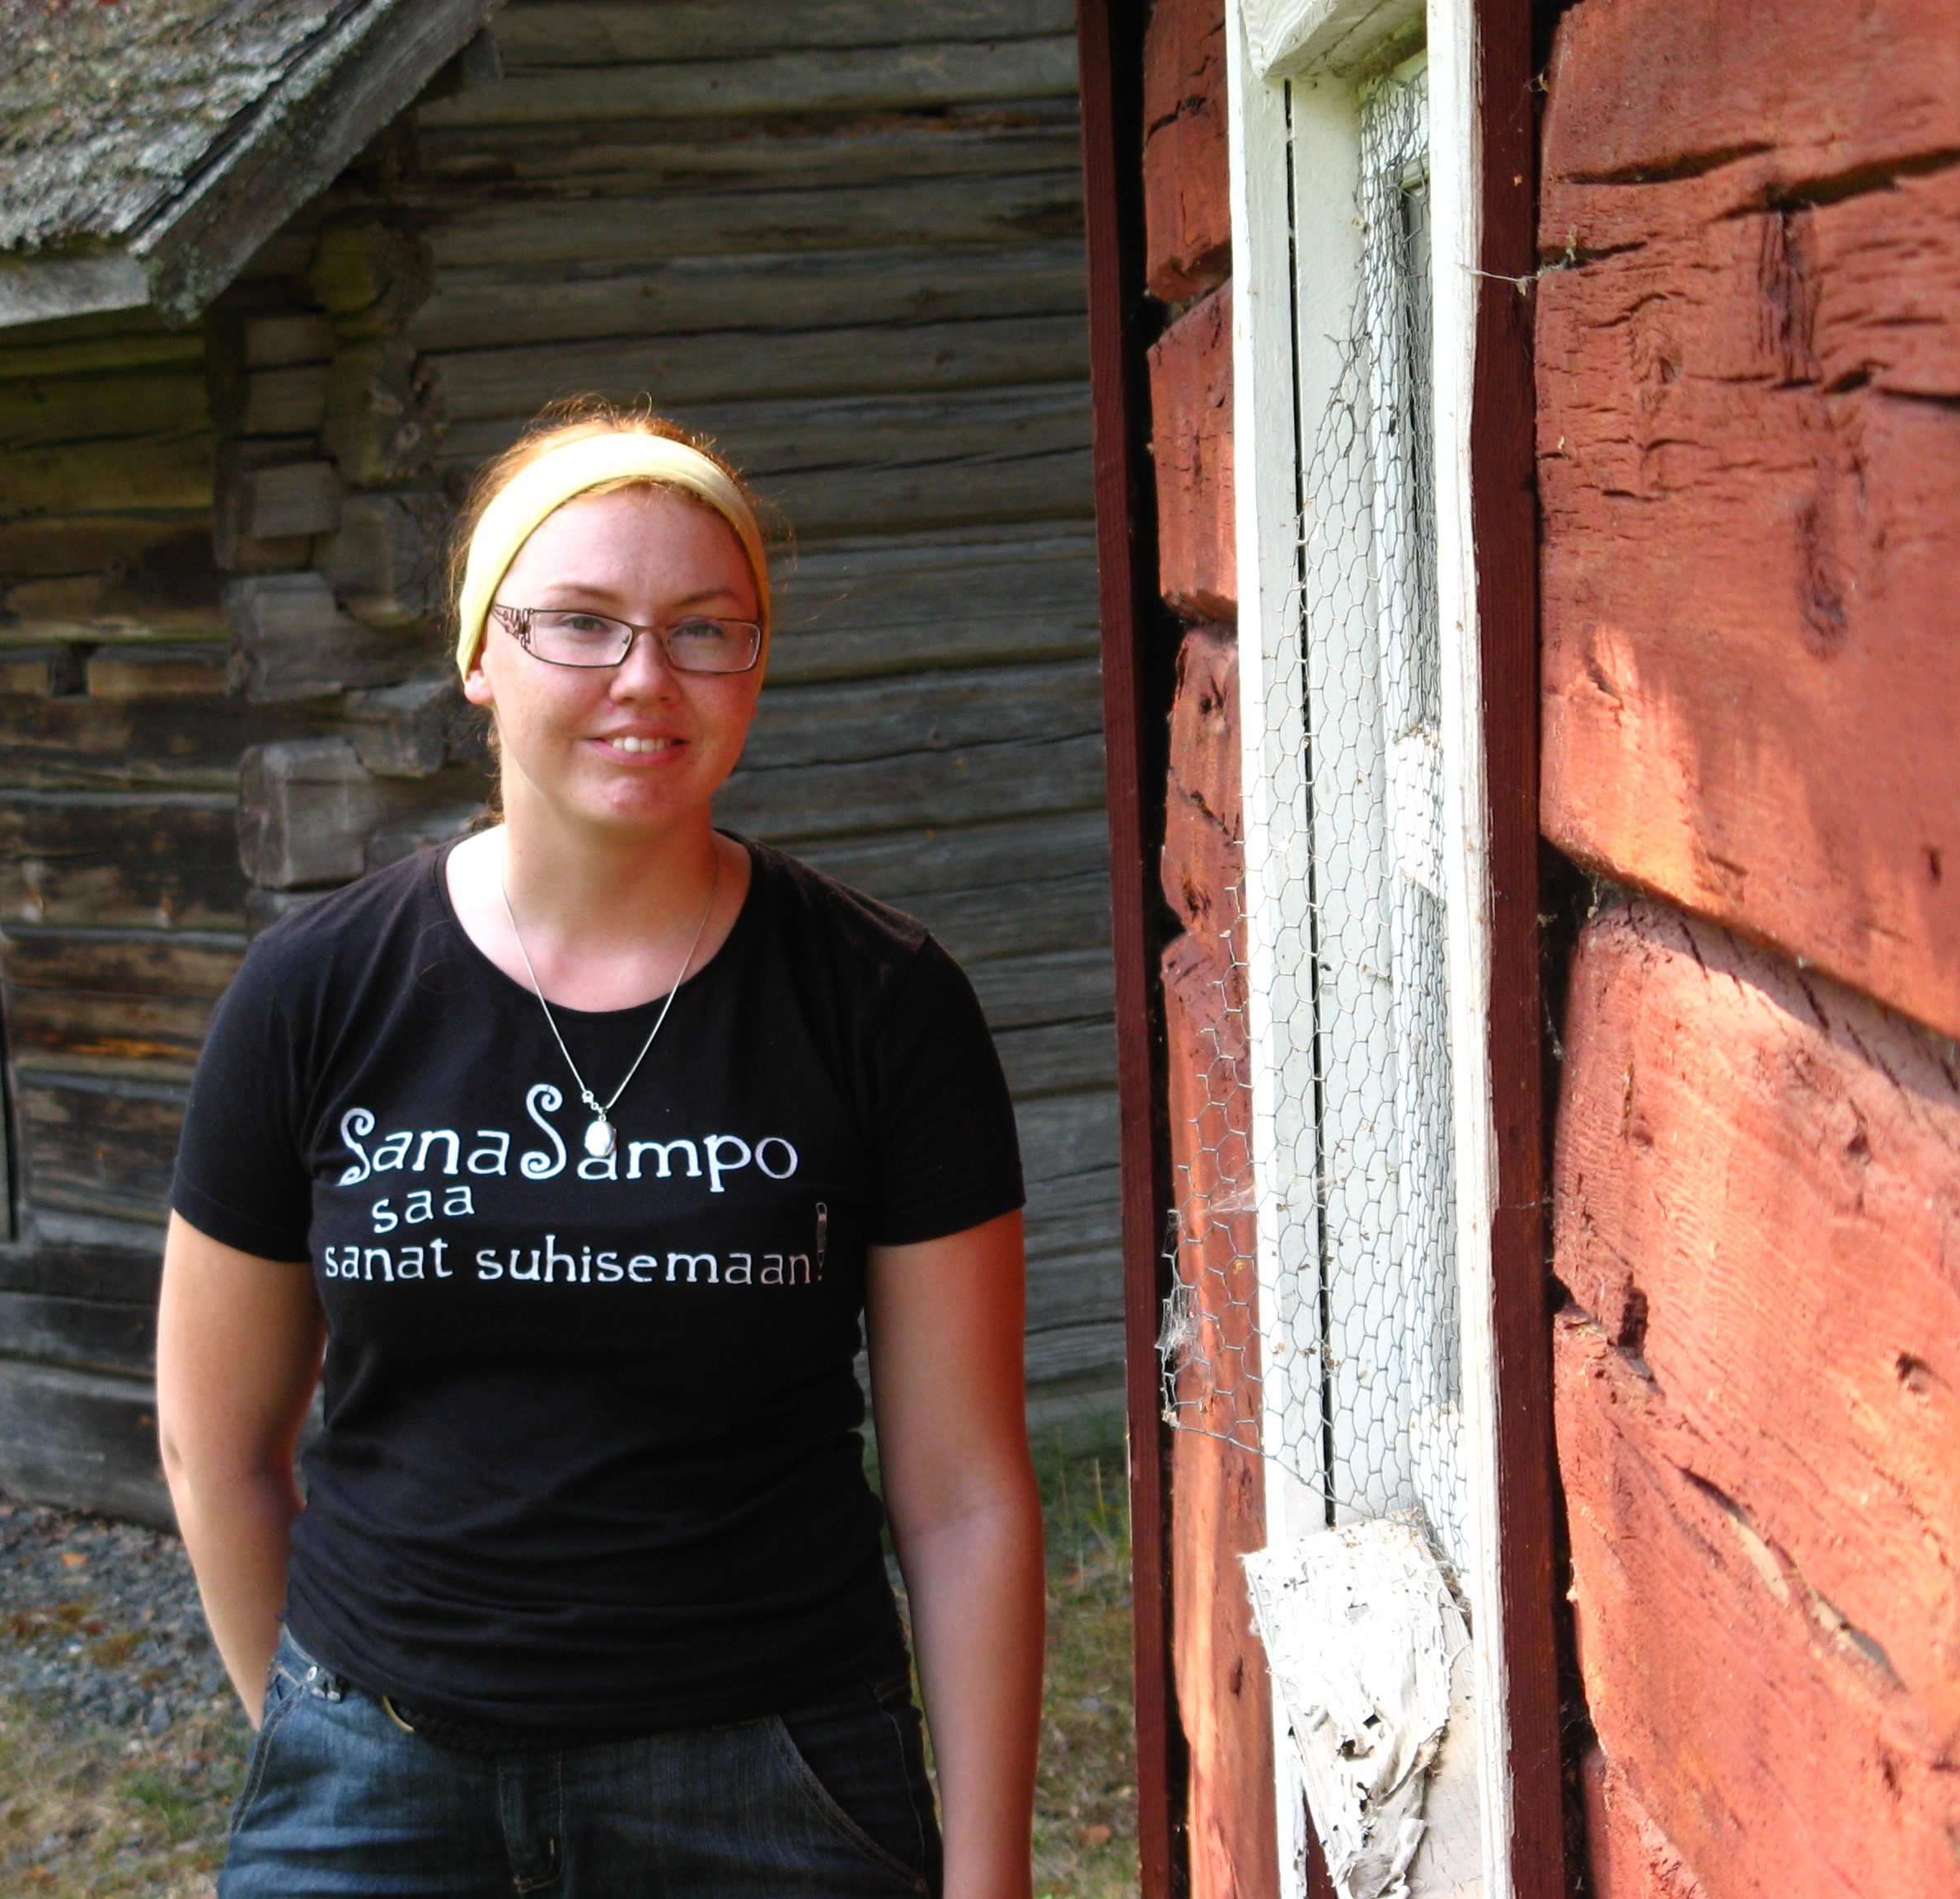
Lähtökohtiani kirjastot ja kulttuurihyvinvointi -näkökulman kautta katsottuna
Kirjoittamisen ja kirjallisuuden tausta vuodesta 1997, kirjastojen vakioasiakkaana jo vähintään vuodesta 1990: oma tausta kirjoittajana, sanataide- ja draamakasvattajana sekä kirjallisuuden ja kirjoittamisen freelancekouluttajana (omat kirjoittajaopinnot mm. Kallion lukiosta ja Oriveden opistosta, Sanaratas ry:n sanataideaktiivi Pohjois-Karjalassa, perustamassa sanataidekoulu Aapelia Kuopioon, freelancerkouluttajana mm. Snellman-kesäyliopistossa)
Koulutus: Kirjallisuudentutkimuksesta valmistunut FM, kulttuurituottaja (AMK) ja pian kulttuurihyvinvoinnin koulutuksesta valmistuva medianomi (YAMK)
Töissä aiemmin Kuopiossa mm. hyvinvoinnin edistämisen palvelualueella yleisissä kulttuuripalveluissa (kulttuurisuunnittelija 2011–2013 vastuualueena lasten ja nuorten kulttuuritoiminta; kulttuurisuunnittelija 2017–2018 vastuualueena ikäihmisten ja erityisryhmien kulttuuritoiminta; tuottaja-projektipäällikkö 2018–2019 kansallisen veteraanipäivän valtakunnallinen pääjuhla)
Töissä Turun kaupungin kulttuurikoordinaattorina joulukuusta 2019 alkaen

Slide 3
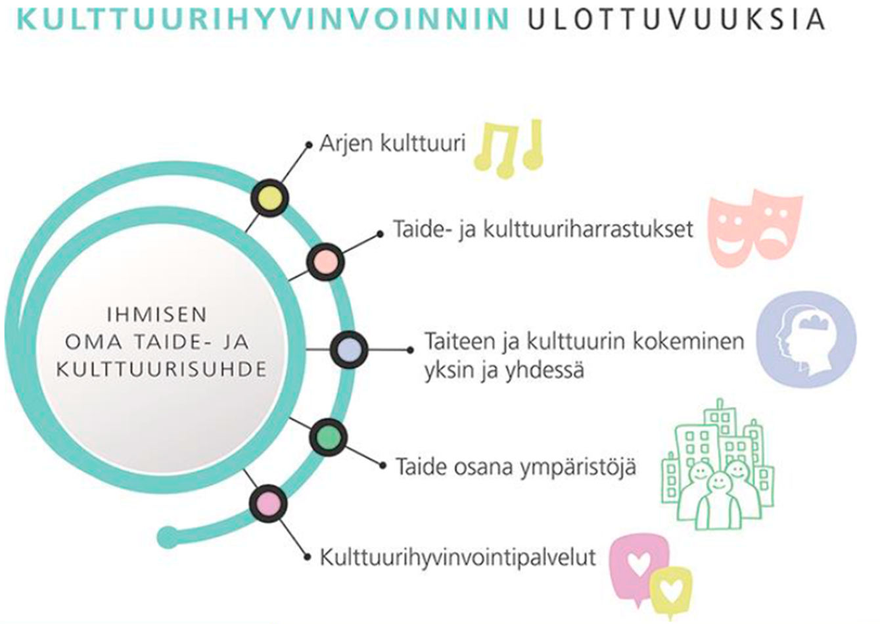
Lilja-Viherlampi, L-M.; Rosenlöf, A-M. 2019. Moninäkökulmainen kulttuurihyvinvointi. Teoksessa I. Tanskanen. (toim.) Taide töissä – Näkökulmia taiteen opetukseen sekä taiteilijan rooliin yhteisöissä. Turun ammattikorkeakoulun raportteja 256. Turku: Turun ammattikorkeakoulu, 20 - 39.

Slide 4
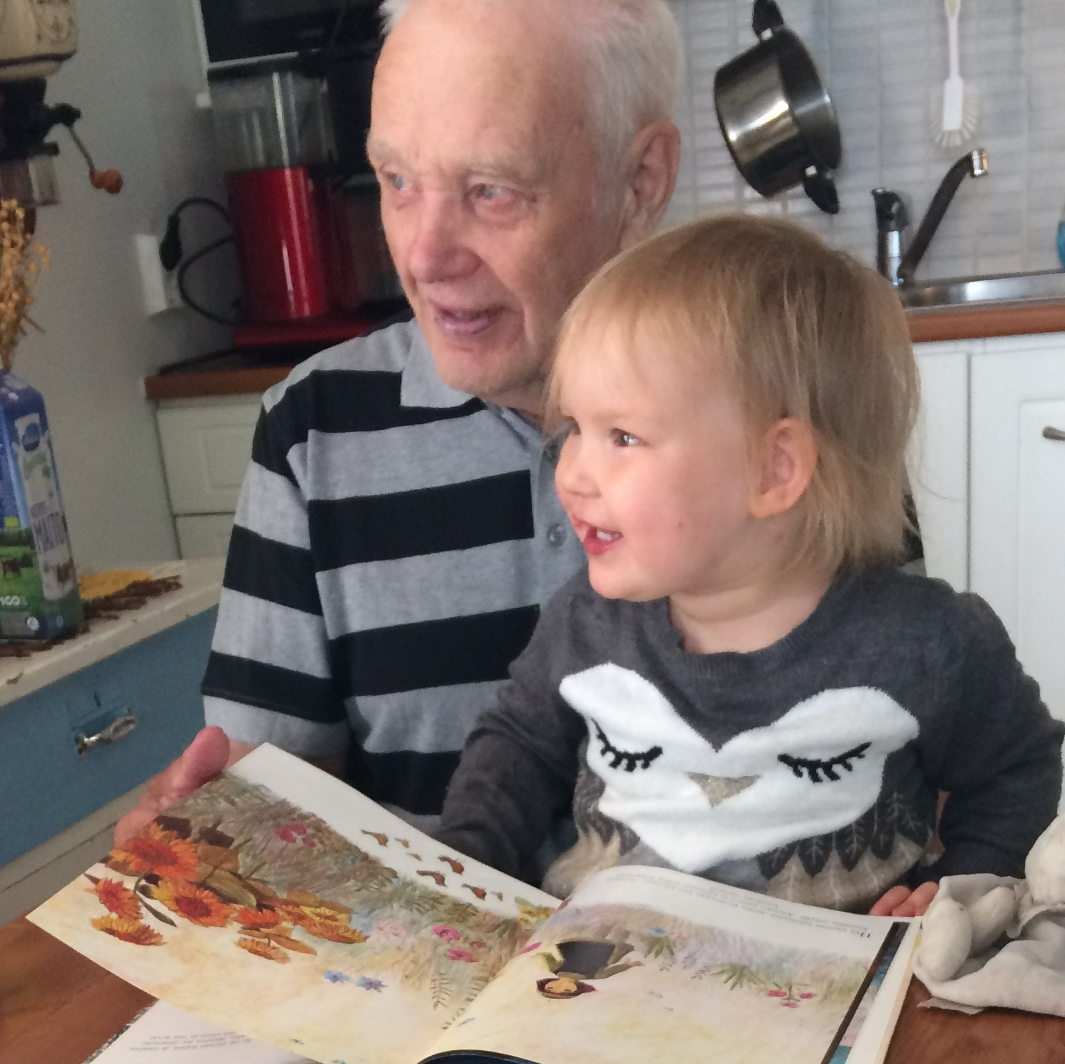
MITÄ SINULLE TARKOITTAA SANA KULTTUURI?
I Museovierailu ystävän kanssa I Mitä laitat aamulla päällesi I Retki kesäiseen metsään I Arkkitehtuuri I Valokuvat kirjahyllyn päällä I Kukkien istuttaminen puutarhaan I Sadun lukeminen lapsenlapselle I Suihkussa laulaminen I Villasukkien neulominen I Karjalanpiirakoiden leipominen I Kuppi josta juot kahvisi I Hymy I Päiväkirjan kirjoittaminen I Esityksessä käyminen I Musiikin kuunteleminen I Miten kohtaat toisen ihmisen

Slide 5
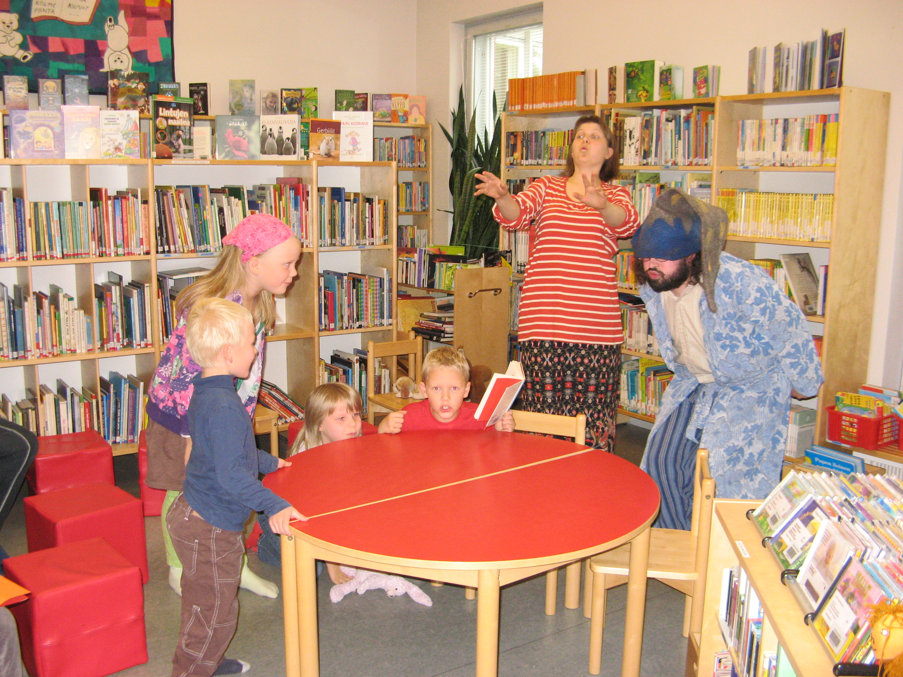
Kirjastoissa maailma avoinna: omannäköinen kulttuurihyvinvointi
Kulttuurihyvinvointi näkökulmana palveluihin liittyen:
1. Taiteen kyky kuvitella ja tutkia tulevaisuuksia, sellaistakin mitä ei vielä ole: avoinna lukemattomat mahdollisuudet myös tulevaisuuden kirjaston kehittämistyöhön.
2. Pohjana omannäköinen kulttuurihyvinvointi ja erilaiset kulttuuriset tarpeet.
Ei ehkä kaikille kaikkea, mutta jokaiselle jotakin? (Kotiseutuliiton yhdistykset ja kunnat kulttuurikumppaneina -verkko-opas)
Kirjastot aitiopaikalla – avoinna koko maailma
Kuva: Liisa Hämäläinen / Sanomalehti Karjalainen
Linkkivinkki: https://taidetutka.fi/2022/kulttuurihyvinvointia-kirjastosta/

Slide 6
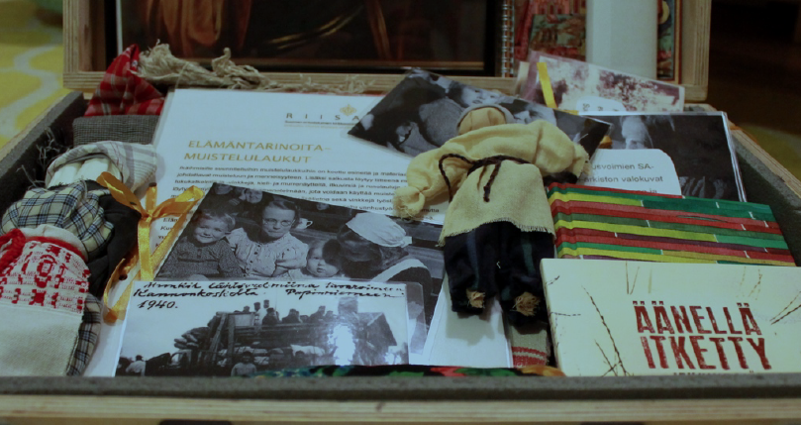
Avainsanat: Yhteistyö, yhteistyö, yhteistyö…yhteistyö järjestöjen kanssa, kunnan sisällä, hyvinvointialueella etc.
Paikalliset yhteistyömahdollisuudet, toimijat ja rakenteet sekä niihin kiinnittyminen (esim. kulttuurikasvatusohjelma): mahdollistaminen ja tuottaminen
Alueellinen yhteistyö ja alueelliset toimijat: millaista toimintaa voidaan yhteistyössä mahdollistaa ja tuottaa? Esim. lainattavat salkut ja niiden lainaaminen yhteistyöhön - > kaikkea ei tarvitse tehdä ítse
Näkökulman huomioiminen koulutuksissa (esim. AKE), yhteistyö: miten kulttuurihyvinvointia voi sitoa mukaan koulutuksiin ja täydennyskoulutuksiin
”Käytännössä kulttuurihyvinvointi voi tarkoittaa esimerkiksi sitä, että neuvola kannustaa vanhempia lukemaan ja laulamaan lapsilleen yhteistyössä vaikkapa kirjaston kanssa. Tai sitä, että hoivakodissa asuvalle mahdollistetaan oman mielimusiikin kuuntelu osana arkea. Tai sitä, että kouluissa työskentelee draamakasvattaja ryhmäytymisen tukena ennaltaehkäisten kiusaamista ja tukien lasten ja nuorten tunne- ja vuorovaikutustaitojen kehittymistä. Tämä kaikki edellyttää toteutuakseen moniammatillista yhteistyötä sekä uteliasta tutkimusmatkaa uuden äärelle yhteisenä tavoitteena kokonaisvaltaisen hyvinvoinnin edistäminen.” (Hämäläinen & Rosenlöf 2020).

Slide 7
Kulttuurikoordinaattorin työ – monialaista työtä saavutettavien kulttuuripalveluiden ja kulttuurihyvinvoinnin edistämiseksi, EI YKSIN VAAN YHTEIStUUMIN!
Työryhmä- ja verkostotyö kaupungin sisällä, poikkihallinnollinen yhteyshenkilö: kaupunkitasoinen kulttuurihyvinvointityöryhmä (koordinaatio, yhteistyön uudet avaukset esim. kirjastojen alueellinen kehittämistehtävä AKEn kanssa toteutettu koulutuksia), vapaa-aikatoimialan aktivointityön ohjausryhmä (koordinaatio, viestintä ym.), maakunnallinen kulttuurihyvinvointityöryhmä, Taidekori-työryhmä ym.
Kulttuurihyvinvoinnin kehittämistyö kansallisissa ja kansainvälisissä verkostoissa (esim. Taikusydän)
Hanketyö yhteistyökumppaneiden kanssa (esim. alueellinen kehittämistehtävä Varku, valtakunnallinen kehittämistehtävä Yhteistuumin (yhteistyökonsortio)
Tuntosarvet tarkkana tulevaisuuksille, tulevaisuus tehdään yhdessä!

Slide 8
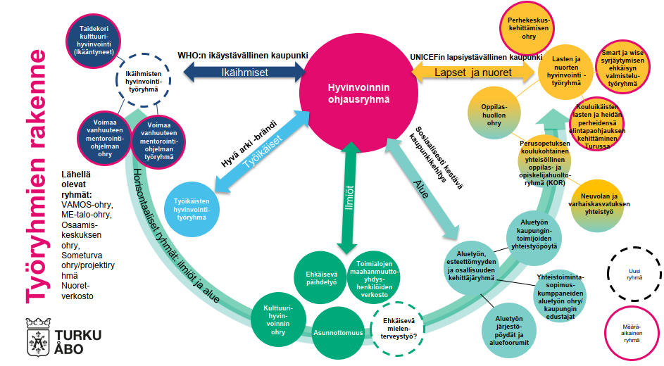

Slide 9
Kulttuurihyvinvointia läpi elämän
KAUPUNKI + JÄRJESTÖT + KORKEAKOULUT JA OPPILAITOKSET
100
Kulttuurinen seniori- ja vanhustyö:
Seniorikortti, lukulähetit, OmaKirjasto, kulttuurisuunnitelma, kulttuurikummit, Taidekori, kulttuurihyvinvointipalvelut asumispalveluissa…
Kulttuuriystävät, Kulttuurikortti
Kulttuuri-laitosten ja kirjastojen kaikille
avoimet kulttuuri-palvelut ja vapaa sivistystyö
IKÄ
Etsivä kulttuurityö työikäisille:
Kimmoke-ranneke…
Kulttuurihyvinvointipalvelut
Lastenkulttuuri ja kulttuurinen nuorisotyö:
Elämyspolku, Ysivip-kortti, Nuorisokortti, Seikkailupuisto, koulutaiteilijat, Taidelukkari, nuorten taide- ja toimintatalo Vimma…
0
Kohdennetut, räätälöidyt, tuetut, matalan kynnyksen palvelut – tukea osallistumiseen tarvitaan
Yhteiset palvelut – käyttö ja hakeutuminen omatoimista

Slide 10
Tänään tehdään lisää historiaa.

